Slide 1
2017
海印又一城项目介绍
小组：lzxsl研发小分队

Slide 2
1.概述
海印又一城体育汇是一款关于体育场地预订使用的APP，主要介绍各种类型的体育场地，并向广大用户提供线上预订、线下享用的平台。
01
app项目概述
2.整体概况
项目名称定为：海印又一城体育汇
本项目分为：前台管理与后台管理

Slide 3
1.总体功能
02
该系统分为 app 前台客户端和后台 Web 管理端：app 提供的功能有：新会员注册、登录、下单、结算、查看订单、充值等；Web 端的功能有：管理员对场地、订单、会员信息的管理。用户和管理员具有不同的功能和权限。
app功能介绍

Slide 4
会员注册
会员登录
预存充值
场地搜索
客户端
场地分类
场地下单
场地预订系统
订单查询
订单评价
管理员登录
后台管理
会员信息管理
场地信息管理
订单信息管理

Slide 5


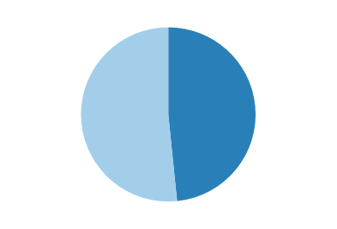

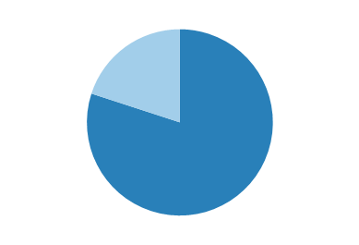
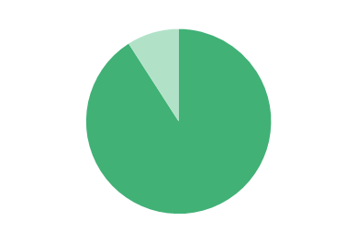
文本文字内容
975
1,100
1,250
1,325
Description
Description
Description
Description
For every 6 emails received, we get 3 Phone calls. Suitable for all categories business.
For every 6 emails received, we get 3 Phone calls. Suitable for all categories business.
For every 6 emails received, we get 3 Phone calls. Suitable for all categories business.
For every 6 emails received, we get 3 Phone calls. Suitable for all categories business.

Slide 6

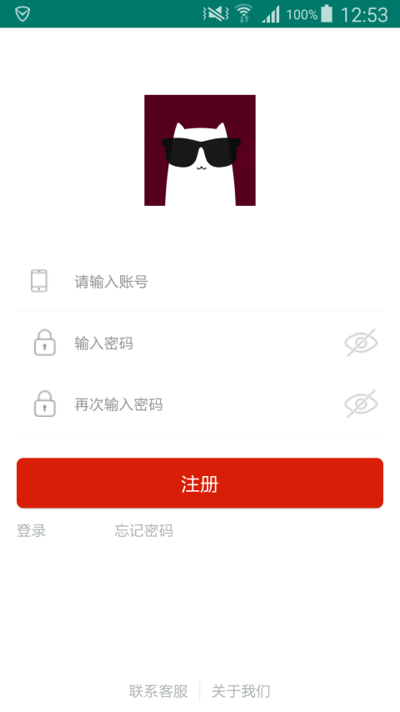
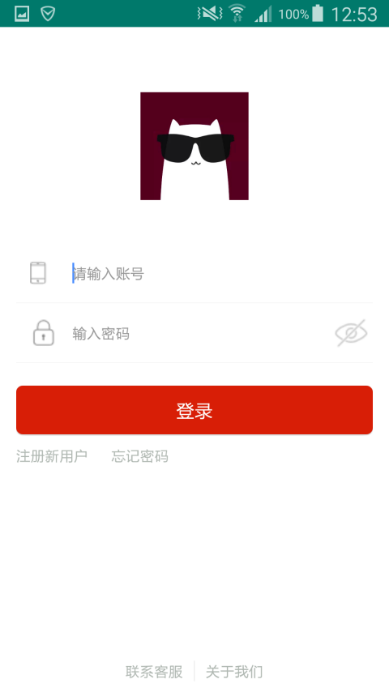
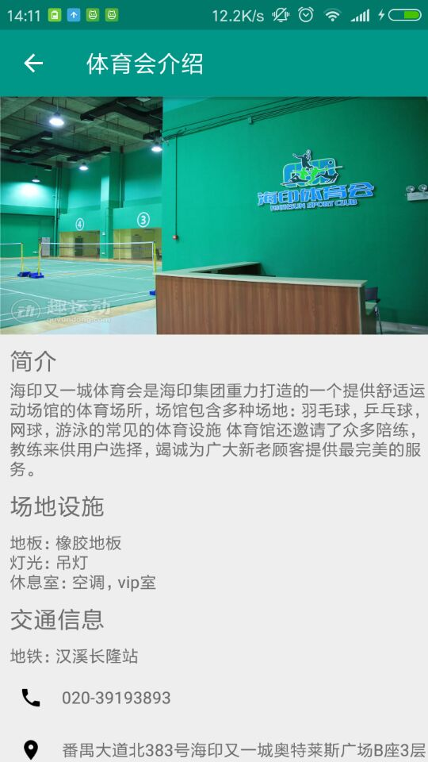
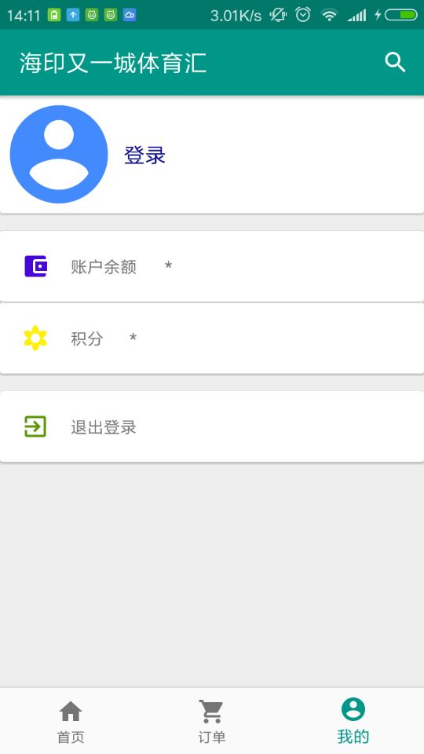

注册
登录
简要信息
个人中心

Slide 7

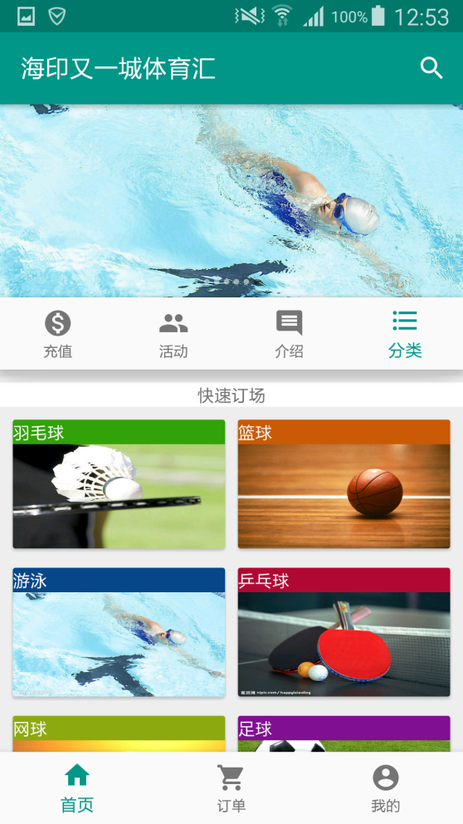
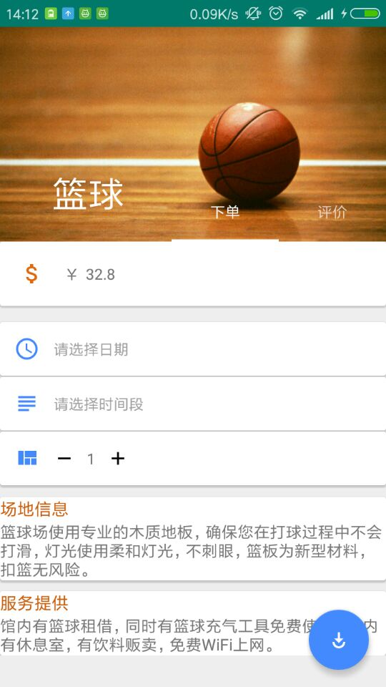
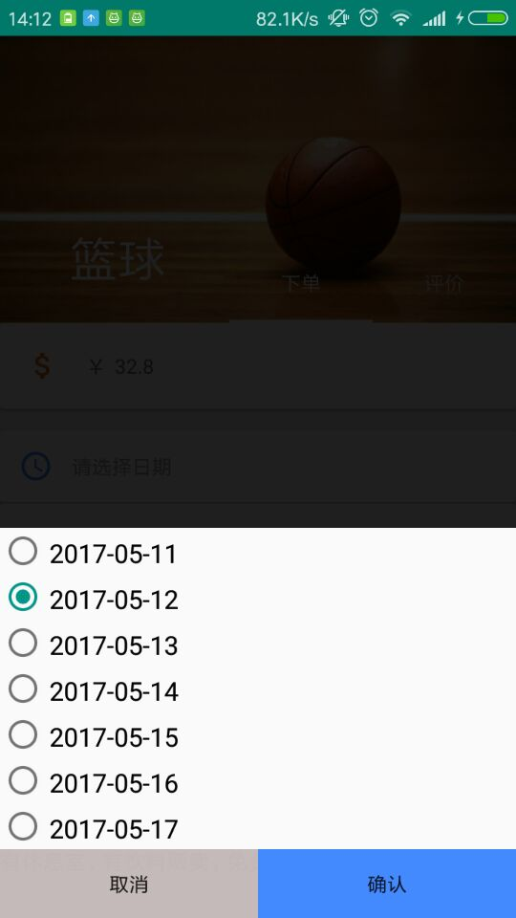
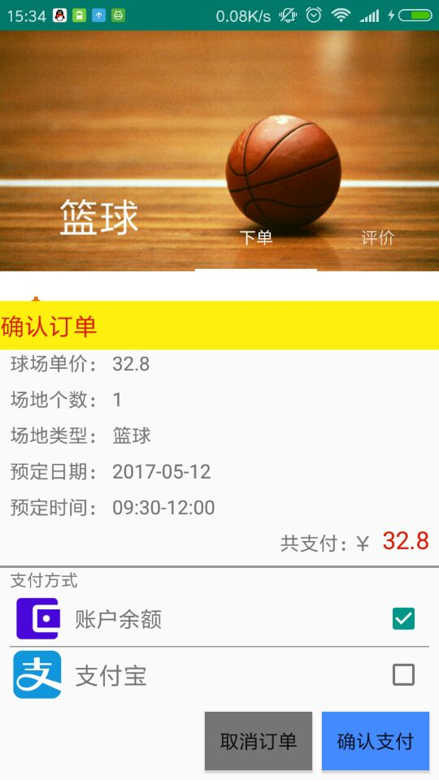
主页面
详情页
下单页
支付页面

Slide 8
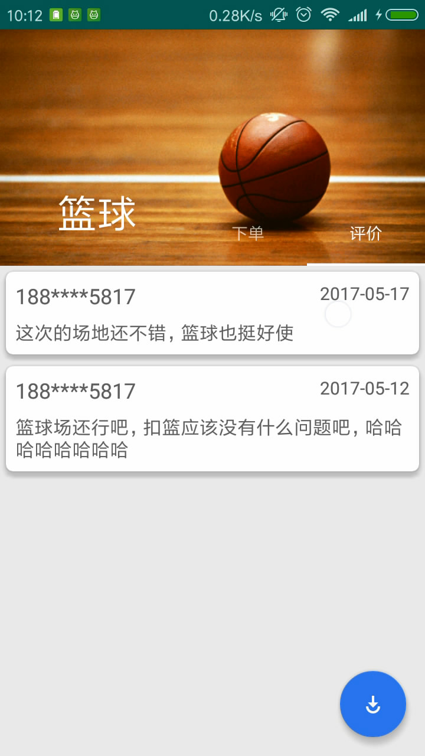
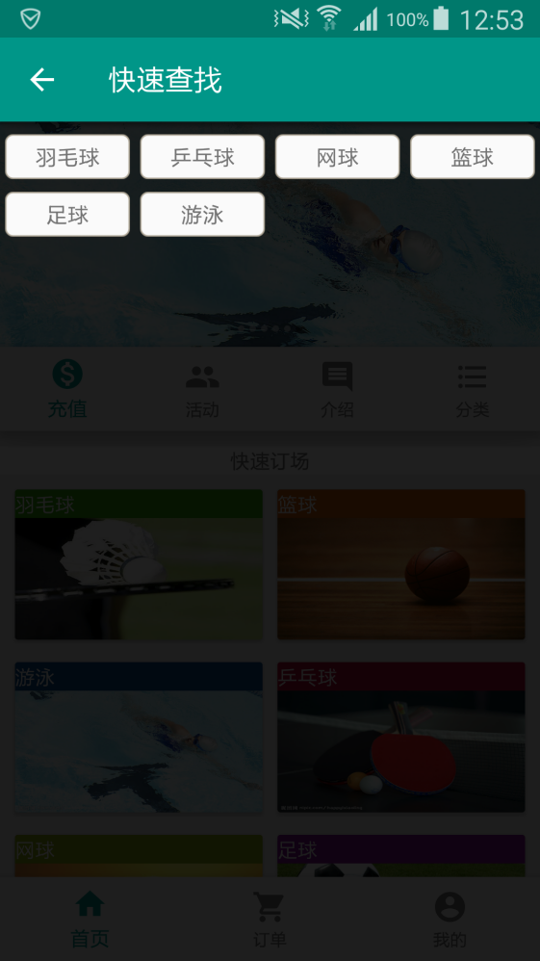
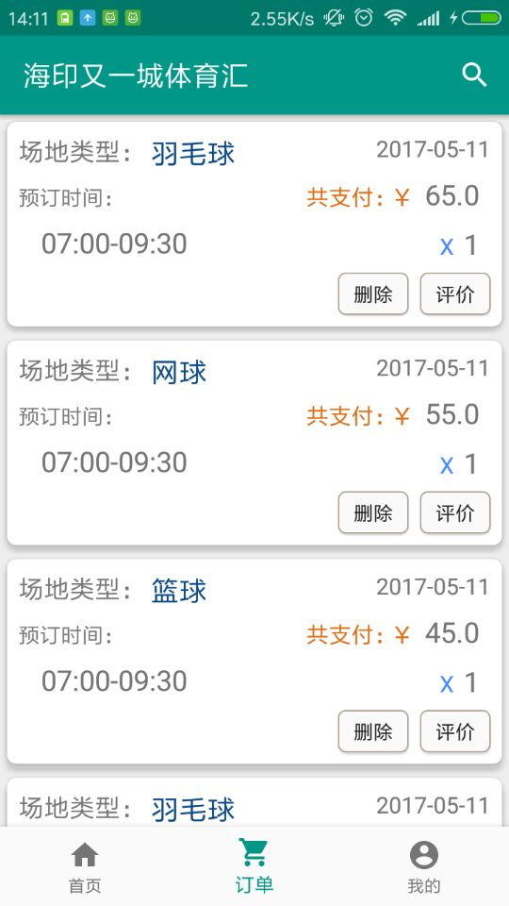
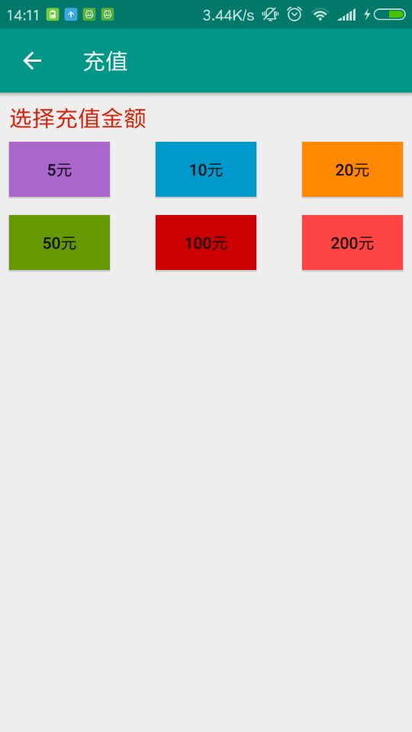
评价页面
场地搜索
订单页面
充值页面

Slide 9

文本文字内容
975
1,100
1,250
1,325
Description
Description
Description
Description
For every 6 emails received, we get 3 Phone calls. Suitable for all categories business.
For every 6 emails received, we get 3 Phone calls. Suitable for all categories business.
For every 6 emails received, we get 3 Phone calls. Suitable for all categories business.
For every 6 emails received, we get 3 Phone calls. Suitable for all categories business.

Slide 10

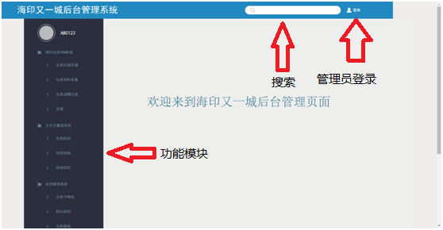
界面(登陆页)

Slide 11
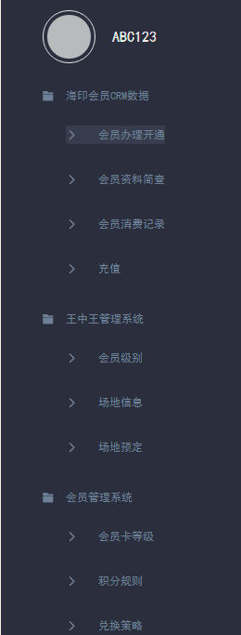
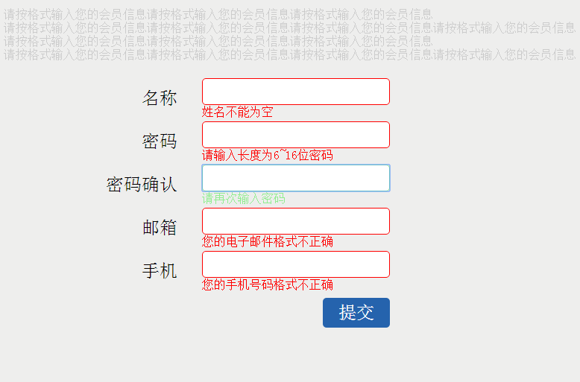
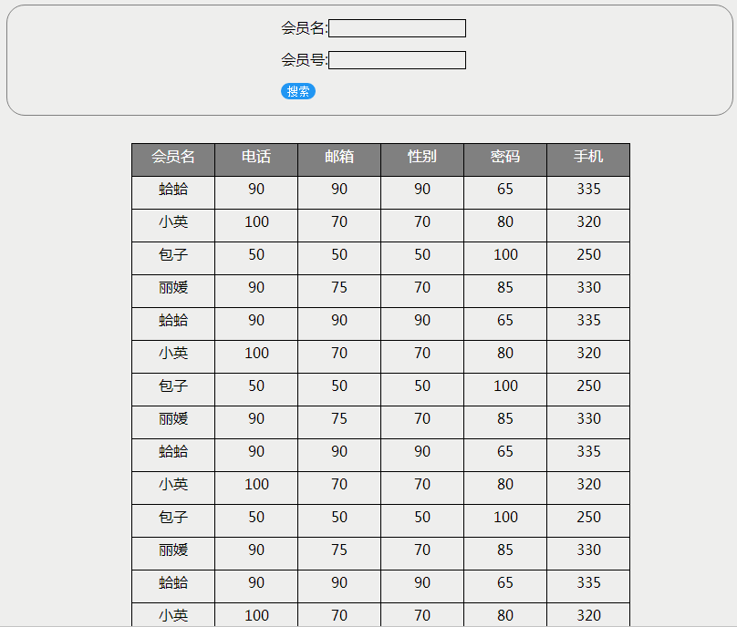
主要功能模块图
主要功能模块
会员办理
会员消费记录

Slide 12
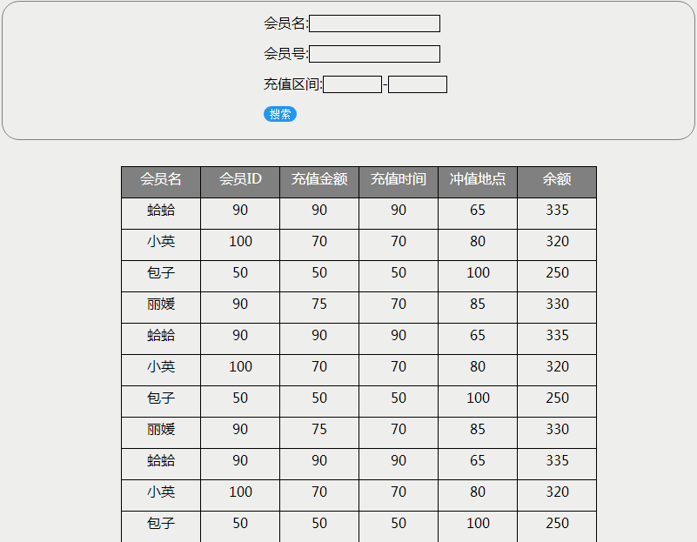
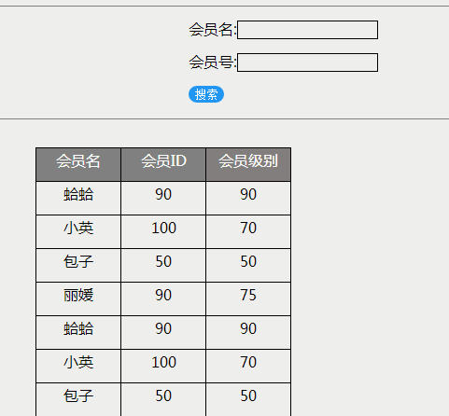
主要功能模块图
会员充值
会员级别

Slide 13
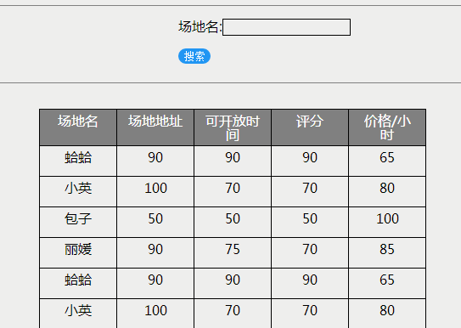
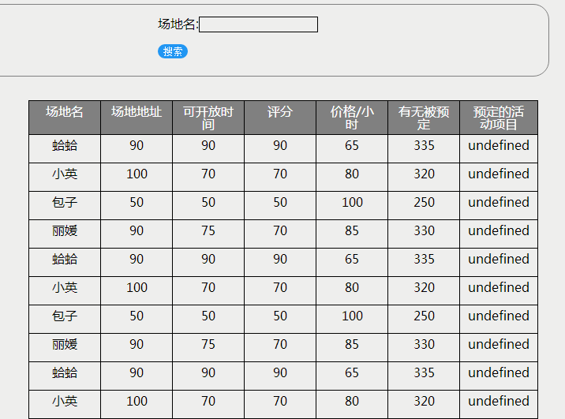
主要功能模块图
场地信息
场地预定

Slide 14
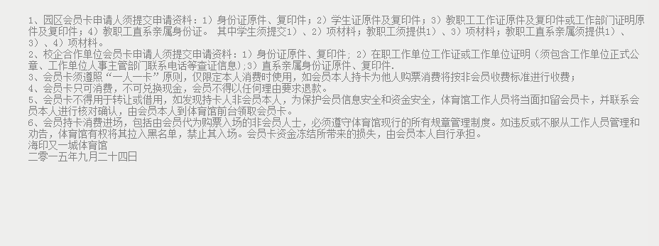
主要功能模块图
会员卡规则

Slide 15
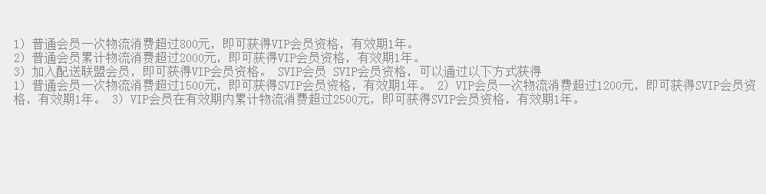
主要功能模块图
积分规则

Slide 16
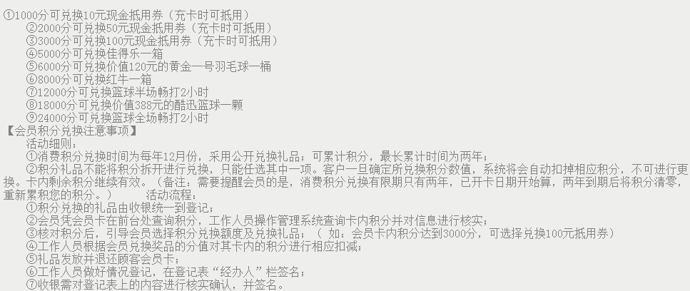
主要功能模块图
兑换策略

Slide 17


人员组成及任务分工
Boys
李炎明
Boys
钟玉生
Boys
苏毅涛
Girls
罗坤欣
Girls
许鋆莹

Slide 18
任务划分
许鋆莹：主要负责后台管理页面的开发
钟玉生：负责Android前端开发、跟Android端交互的restful设计及相关数据库
苏毅涛：负责搭建服务器，实现Android前端与后端数据交互
李炎明：负责分配任务、督促进度、协调人员，撰写策划书和展示产品，可协助后台开发
。
罗坤欣：协助后台管理页面的开发，协助制作产品展示PPT

Slide 19
2017
谢谢观看！
小组：lzxsl研发小分队

